Slide 1
Cancer de la prostate
EAU Guidelines on Prostate Cancer — 2026
Fiche de révision : dépistage, diagnostic, classification, et stratégie thérapeutique du cancer localisé au stade métastatique.
Fiche de révision · d'après les EAU Guidelines 2026 · docentra.fr

Slide 2
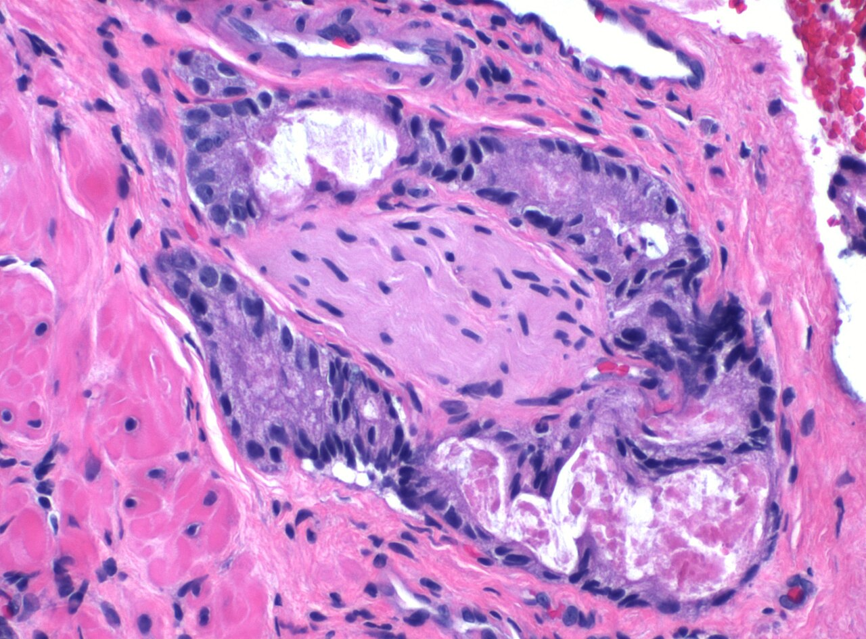
Épidémiologie et facteurs de risque
• Le cancer de la prostate est le cancer le plus fréquent de l'homme ; l'incidence dépend surtout de l'âge et de l'usage du PSA.
• Des facteurs génétiques sont associés au risque de formes agressives (mutations BRCA2 notamment).
• Chez l'homme hypogonadique, la supplémentation en testostérone n'augmente pas le risque.
• Aucune mesure préventive ou diététique spécifique n'a fait la preuve de réduire le risque.
Histologie d'un adénocarcinome prostatique (Gleason 3+3). Cancer le plus fréquent de l'homme, lié à l'âge et au dépistage PSA.
Banque docentra · Mikael Häggström, M.D. Author info - Reusing

Slide 3
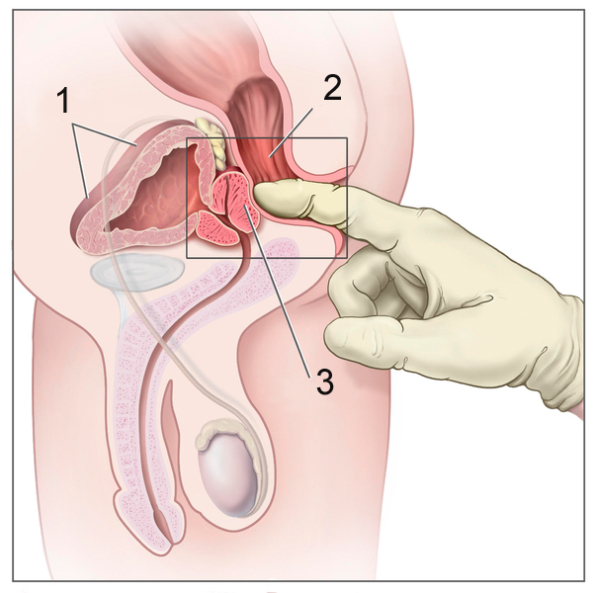
Classification et stadification
• On utilise la classification TNM (UICC 8e édition) et le grade ISUP 2019 (Gleason).
• Le stade clinique cT repose uniquement sur le toucher rectal ; l'imagerie est rapportée séparément.
• La classification de risque EAU (D'Amico) regroupe les patients selon le risque de récidive biochimique.
• Le groupe risque intermédiaire est subdivisé en favorable et défavorable selon PSA et grade ISUP.
Toucher rectal (1 vessie, 2 rectum, 3 prostate). Le stade clinique cT repose uniquement sur le toucher rectal.
Banque docentra · Unknown authorUnknown author, derivative work · CC BY-SA 3.0

Slide 4
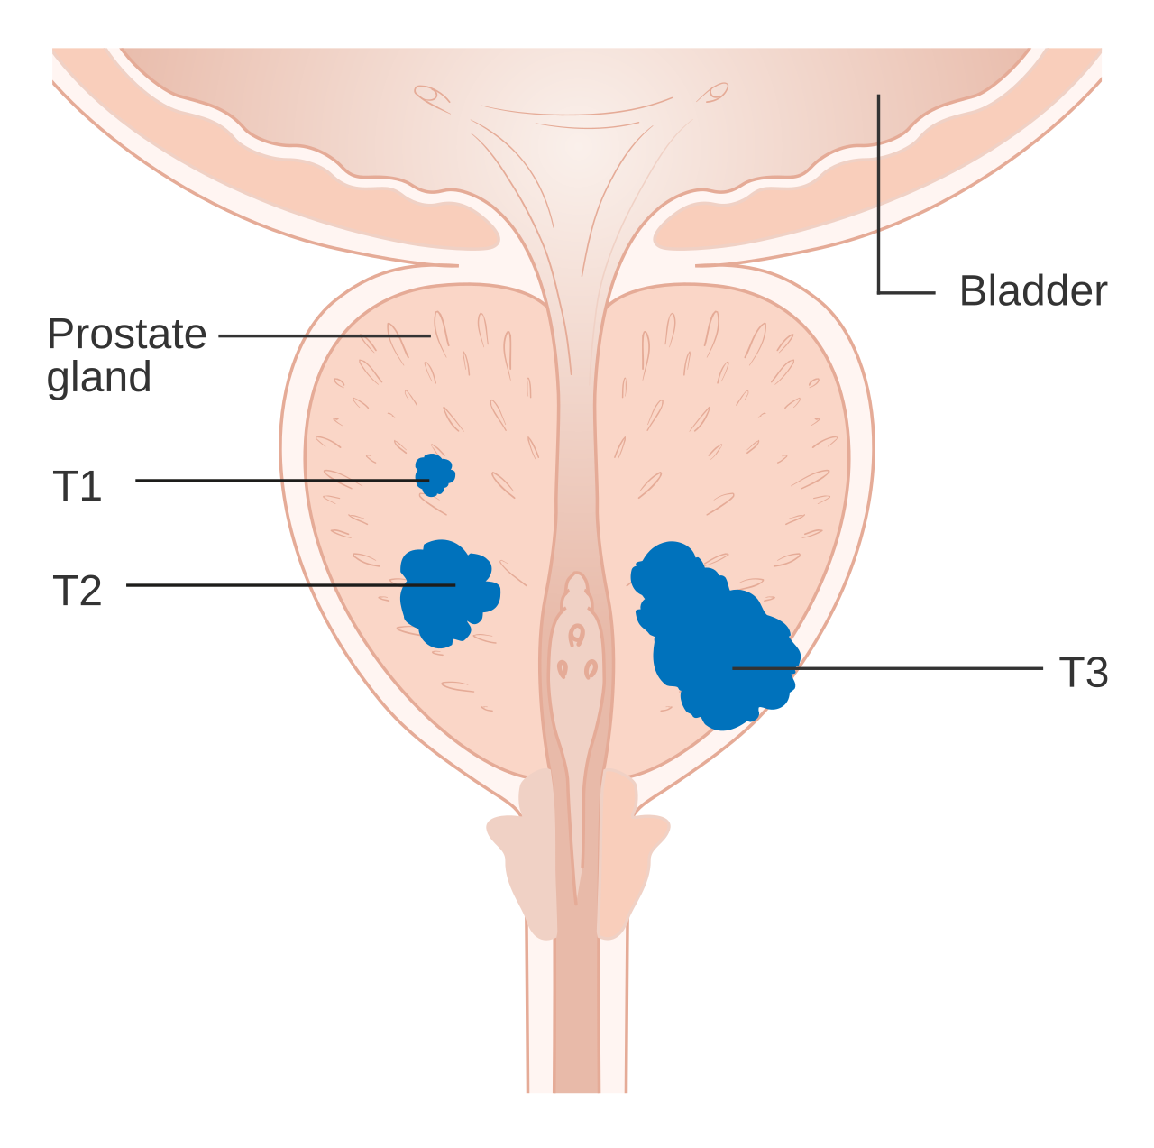
Groupes à risque EAU (localisé/localement avancé)
• Faible risque : ISUP 1, PSA < 10 ng/mL et cT1-2.
• Intermédiaire : ISUP 2-3 et/ou PSA 10-20 ng/mL, cT1-2.
• Haut risque : ISUP 4-5, ou PSA > 20 ng/mL, ou cT3-4 / cN+.
• Cette stratification guide le choix et l'intensité du traitement.
Stades T1 à T3 du cancer de prostate. La classification de risque EAU combine stade, PSA et grade ISUP.
Wikimedia Commons · Cancer Research UK · CC BY-SA 4.0

Slide 5
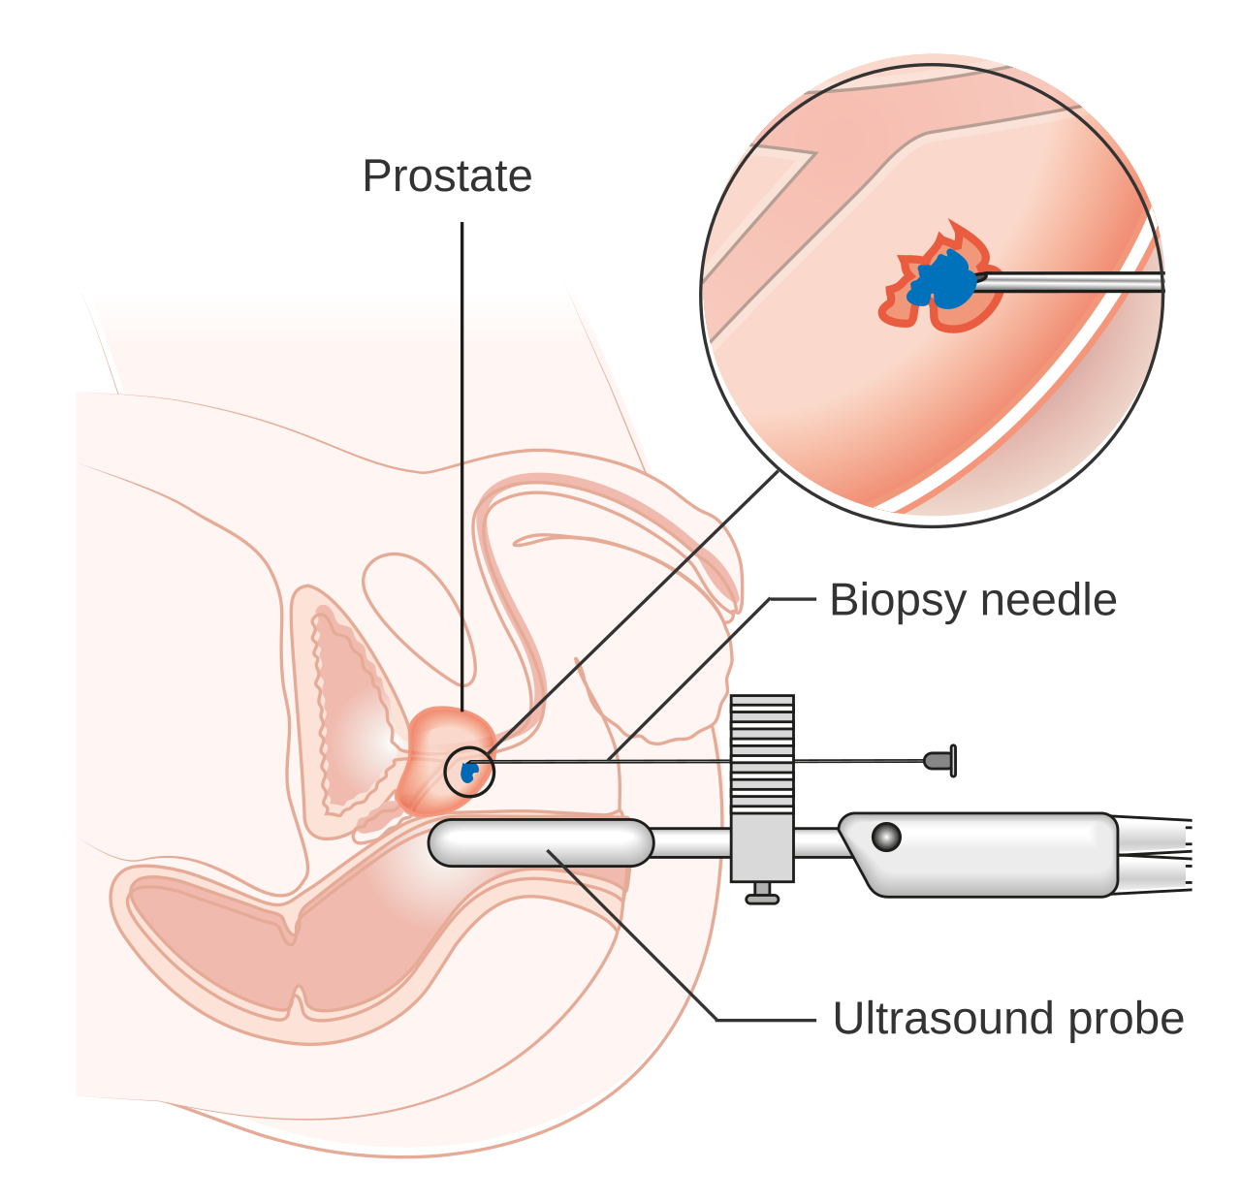
Dépistage individuel précoce
• Proposer une stratégie individualisée et adaptée au risque aux hommes bien informés avec espérance de vie ≥ 15 ans.
• Dépistage PSA précoce ciblé : dès 50 ans ; dès 45 ans si antécédent familial ou origine africaine ; dès 40 ans si BRCA2.
• Arrêter le dépistage si l'espérance de vie est < 15 ans (bénéfice improbable).
• Un PSA entre 3 et 20 ng/mL impose une IRM prostatique avant biopsie.
Biopsie prostatique transpérinéale. Un PSA entre 3 et 20 ng/mL impose une IRM avant biopsie.
Banque docentra · Cancer Research UK uploader · CC BY-SA 4.0

Slide 6
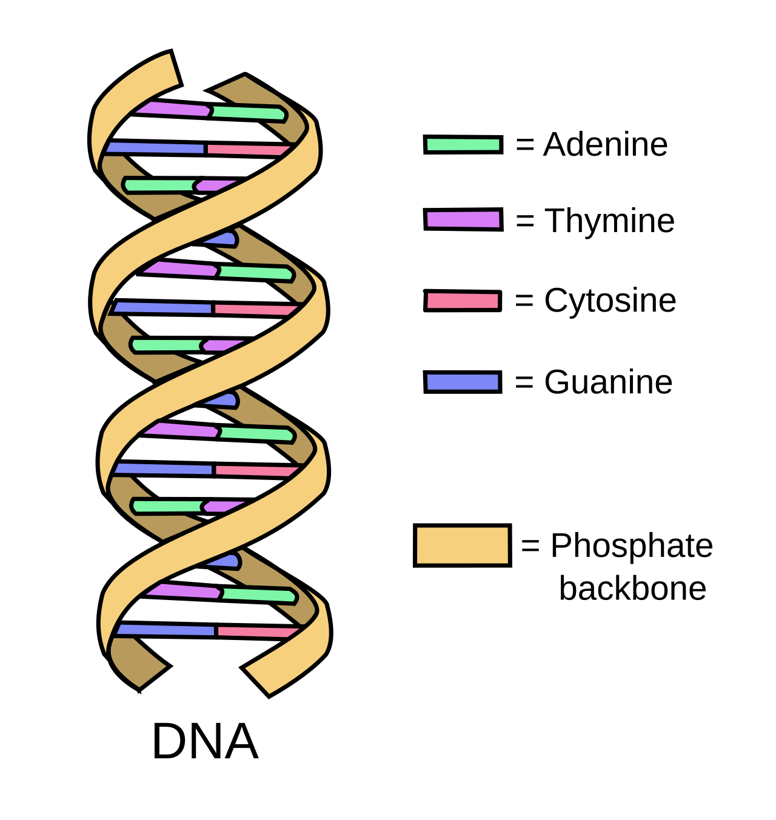
Test germinal (germline testing)
• Conseiller un test germinal si plusieurs apparentés atteints avant 60 ans ou décès d'un proche < 60 ans.
• Proposer un test germinal en cas d'antécédent familial de mutations à haut risque ou de cancers multiples du même côté.
• Proposer un test germinal aux patients porteurs d'une mutation BRCA sur test somatique.
• Un conseil génétique est requis avant tout test germinal.
Double hélice d'ADN. Test germinal si antécédents familiaux ou mutation BRCA (conseil génétique préalable).
Wikimedia Commons · Forluvoft · Public domain

Slide 7
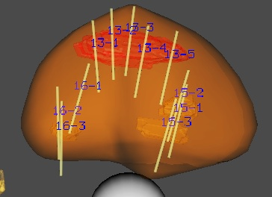
Diagnostic : IRM et biopsies
• L'IRM multiparamétrique précède la biopsie et oriente les prélèvements ciblés (score PI-RADS).
• Le diagnostic est histologique : la biopsie combine prélèvements ciblés et systématisés.
• On rapporte le type, le grade ISUP/Gleason et le pourcentage de grade 4.
• Les formes neuroendocrines à petites/grandes cellules, plus agressives, doivent être signalées.
Biopsie de fusion IRM/échographie (cartographie 3D). L'IRM multiparamétrique précède et cible la biopsie.
Wikimedia Commons · Jessedle · CC BY-SA 3.0

Slide 8
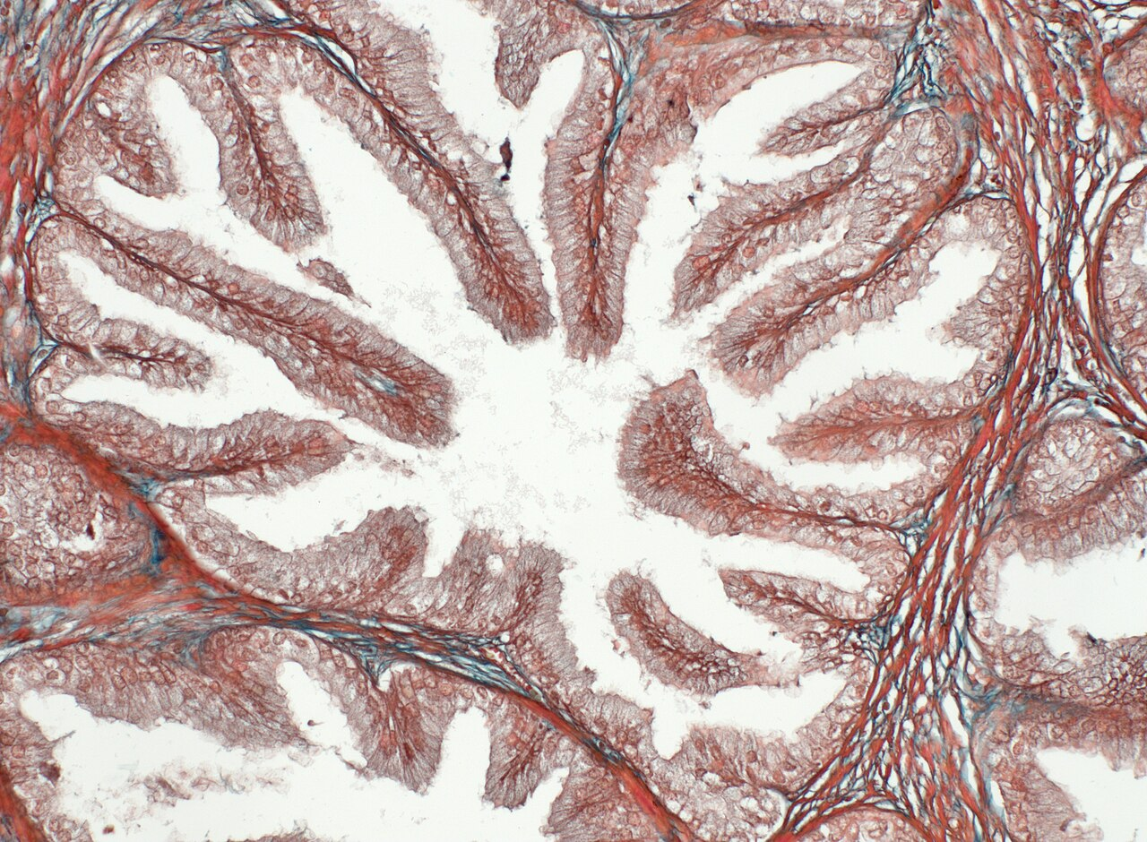
Surveillance active
• Option de référence pour le cancer de faible risque (et certains intermédiaires favorables).
• Repose sur PSA répété, toucher rectal, IRM et biopsies de confirmation/suivi.
• Objectif : différer le traitement curatif et éviter le surtraitement.
• Un passage au traitement curatif est proposé en cas de progression du grade ou du volume.
Histologie d'un adénocarcinome prostatique. La surveillance active diffère le traitement du cancer de faible risque.
Banque docentra · Endolysosome · CC BY-SA 4.0

Slide 9
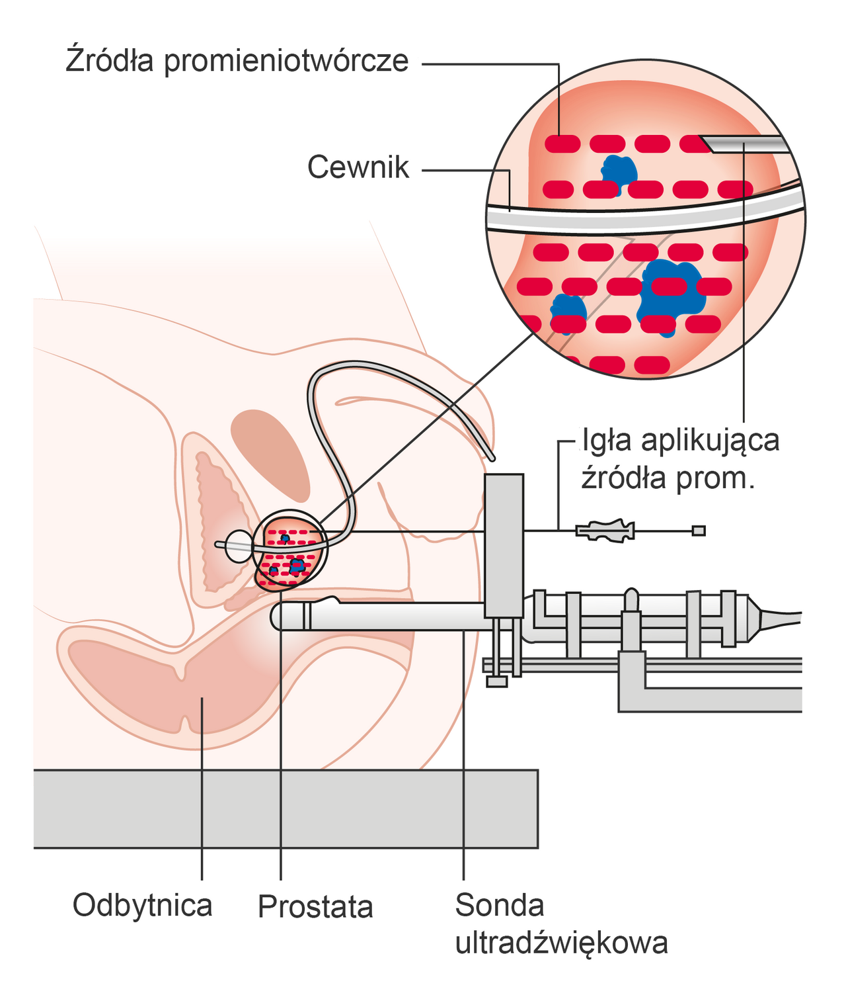
Maladie localisée : traitement curatif
• Les options curatives sont la prostatectomie radicale ou la radiothérapie externe / curiethérapie.
• Le choix intègre le groupe de risque, l'espérance de vie et les préférences du patient.
• Dans le haut risque, la radiothérapie est associée à une hormonothérapie longue.
• Un curage ganglionnaire étendu est discuté selon le risque d'atteinte ganglionnaire.
Curiethérapie : implants de grains radioactifs dans la prostate. Option curative avec la prostatectomie et la radiothérapie externe.
Wikimedia Commons · Cancer_Research_UK_uploader
derivative work: M1l · CC BY-SA 4.0

Slide 10
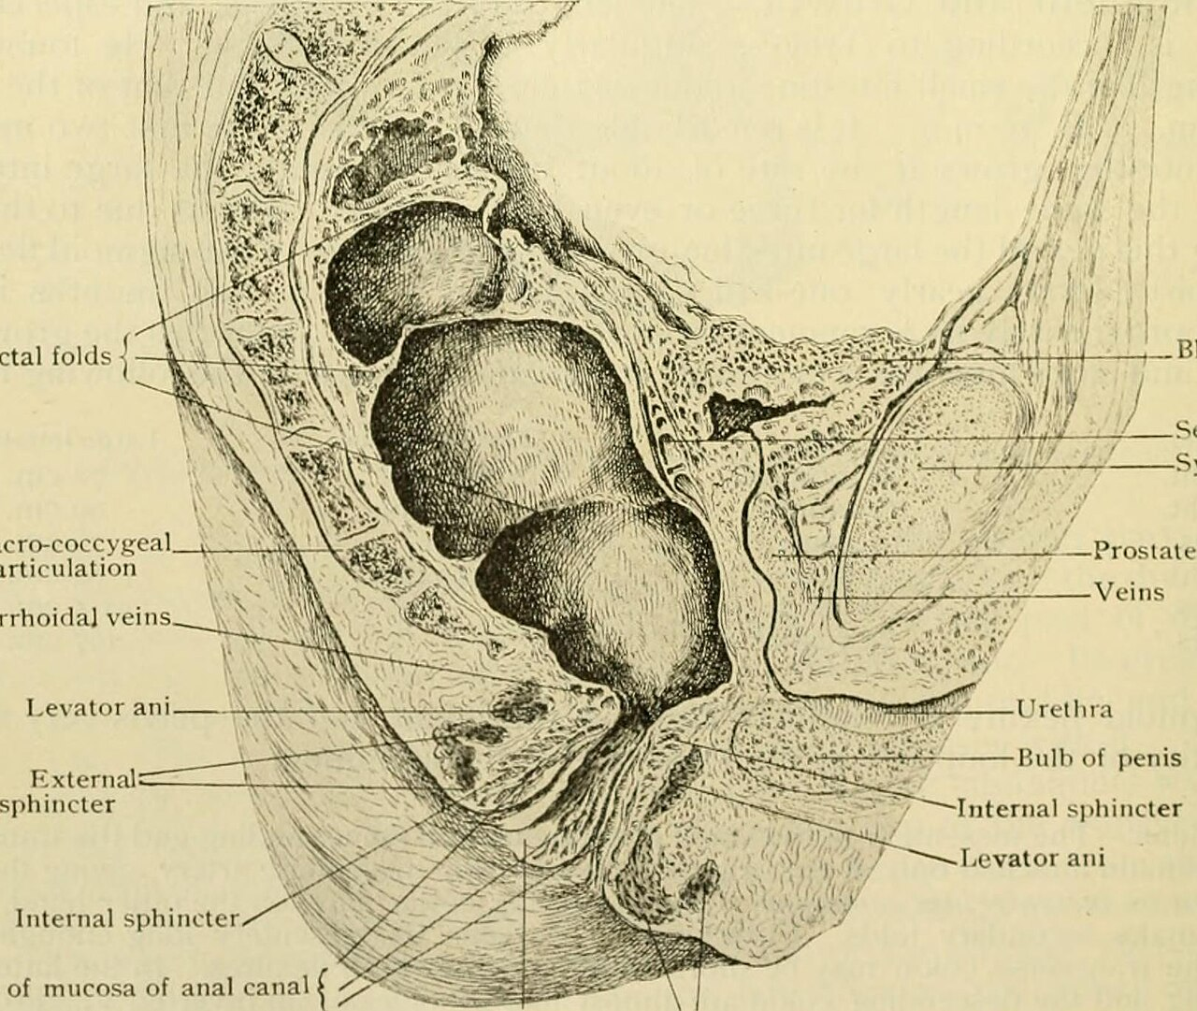
Maladie localement avancée / N+
• Une approche multimodale est recommandée : radiothérapie + hormonothérapie prolongée.
• La prostatectomie peut s'inscrire dans une stratégie multimodale chez des patients sélectionnés.
• L'atteinte ganglionnaire (cN+) justifie un traitement systémique associé au traitement local.
• La décision est prise en réunion de concertation pluridisciplinaire.
Ganglions lymphatiques du pelvis masculin. L'atteinte ganglionnaire (cN+) justifie un traitement multimodal.
Wikimedia Commons · Internet Archive Book Images · No restrictions

Slide 11
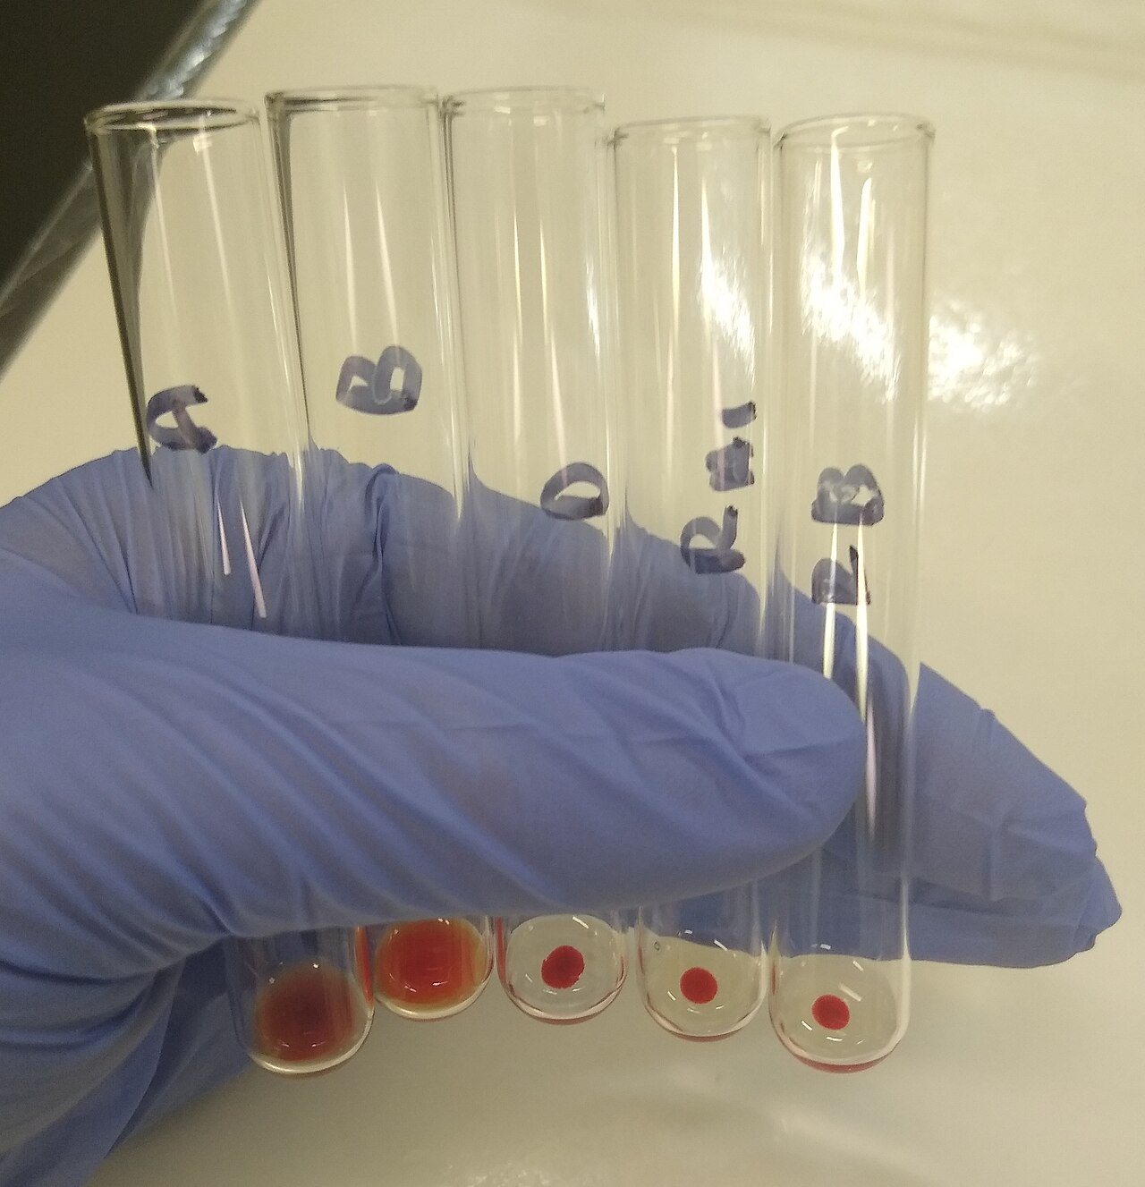
Récidive biochimique
• Définie par la remontée du PSA après traitement à visée curative.
• Le PSMA PET/CT est l'imagerie de choix pour localiser la récidive.
• Après chirurgie : radiothérapie de rattrapage du lit prostatique ± hormonothérapie.
• Après radiothérapie : options de rattrapage local chez des patients sélectionnés.
Tubes de prélèvement sanguin. La récidive biochimique = remontée du PSA ; le PSMA PET/CT localise la récidive.
Wikimedia Commons · SpicyMilkBoy · CC BY-SA 4.0

Slide 12
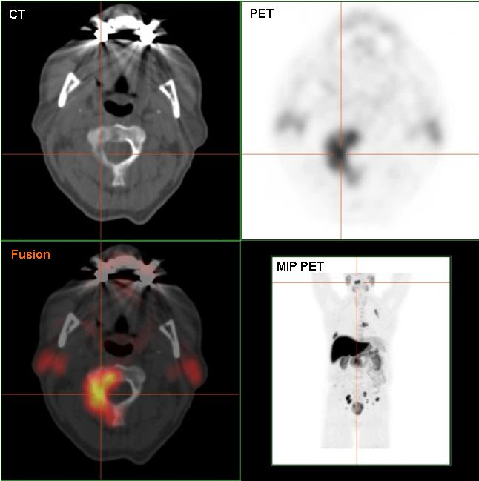
Maladie métastatique hormonosensible (mHSPC)
• La castration (ADT) est le socle, mais ne doit jamais être utilisée seule.
• On associe systématiquement un ARPI (abiratérone, enzalutamide, apalutamide).
• Une triplette ADT + ARPI + docétaxel est indiquée dans les formes à forte charge.
• L'intensification précoce améliore la survie globale.
TEP/TDM à la choline : métastase osseuse. mHSPC : ne jamais utiliser l'ADT seule, toujours associer un ARPI.
Banque docentra · Hg6996 · CC BY 3.0

Slide 13
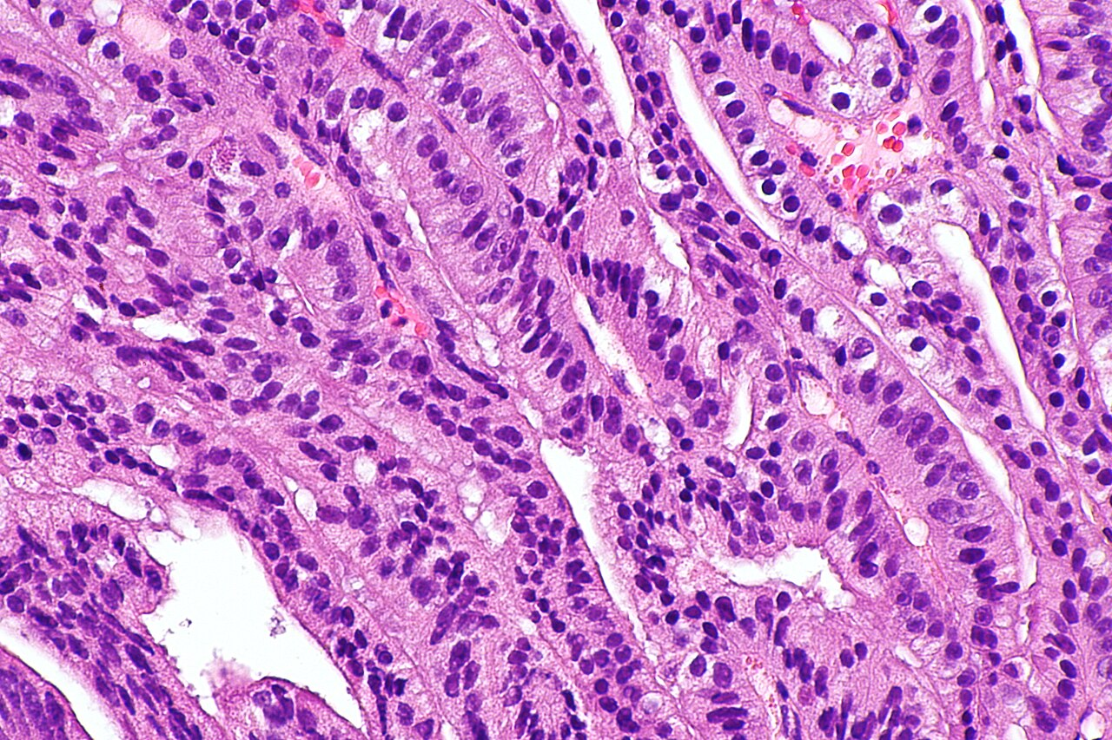
Cancer résistant à la castration (CRPC)
• Maintenir la castration et ajouter un traitement prolongeant la survie.
• Options : ARPI, chimiothérapie (docétaxel, cabazitaxel), radium-223, lutétium-177-PSMA.
• Rechercher des mutations de réparation de l'ADN pour proposer un inhibiteur de PARP.
• Le choix dépend des traitements antérieurs, des symptômes et du profil métastatique.
Histologie d'un adénocarcinome ductal. CRPC : maintenir la castration et ajouter un traitement prolongeant la survie.
Banque docentra · Nephron · CC BY-SA 3.0

Slide 14
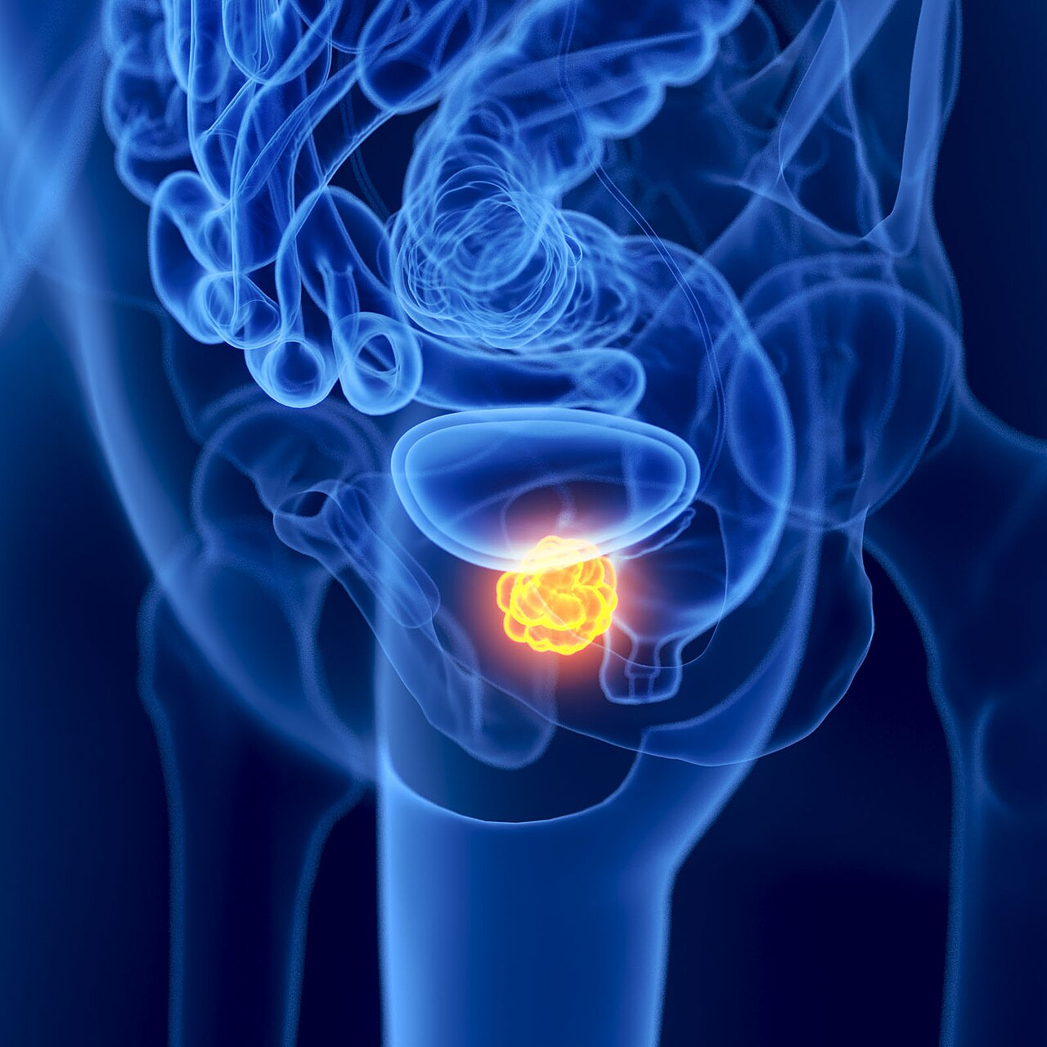
Suivi après traitement curatif
• Le suivi repose sur le dosage régulier du PSA.
• Le PSA doit devenir indétectable après prostatectomie radicale.
• Toute remontée confirmée du PSA définit la récidive biochimique.
• Le suivi évalue aussi la toxicité et la qualité de vie (continence, fonction érectile).
Imagerie du cancer de prostate. Le suivi repose sur le PSA, qui doit devenir indétectable après prostatectomie.
Banque docentra · SciePro GmbH · CC BY-SA 4.0

Slide 15
Points clés à retenir
• IRM avant biopsie ; cT par toucher rectal ; grade ISUP 2019.
• Surveillance active pour le faible risque ; intensification multimodale pour le haut risque.
• mHSPC : ne jamais utiliser l'ADT seule — toujours associer un ARPI.
• Tester les mutations BRCA/réparation de l'ADN (test germinal et somatique).
Biopsie de fusion IRM/échographie. IRM avant biopsie ; surveillance active pour le faible risque ; ARPI d'emblée en métastatique.
Banque docentra · Jessedle · CC BY-SA 3.0

